Slide 1


案例教学系统
需求工程项目总评审
汇报人：张光程、刘雨霏、刘晓倩、胡方正、杨智麟

Slide 2
目录
评审表条目演示
参考文献
分工明细

Slide 3
Part One
评审表条目演示
Notes:
SWOT分析

Slide 4
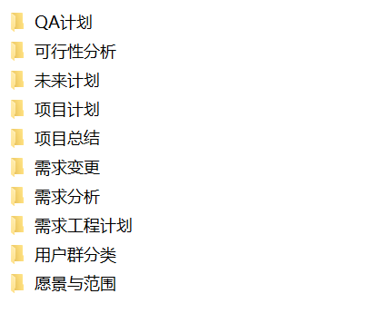
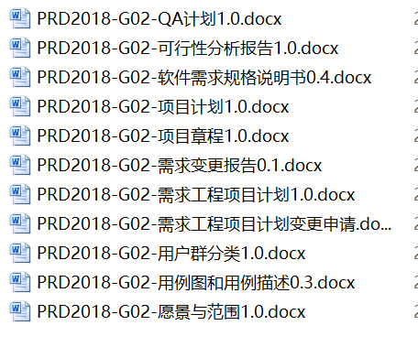
里程碑阶段材料

Slide 5
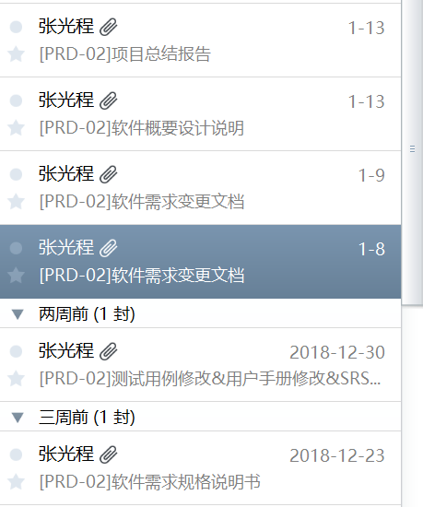
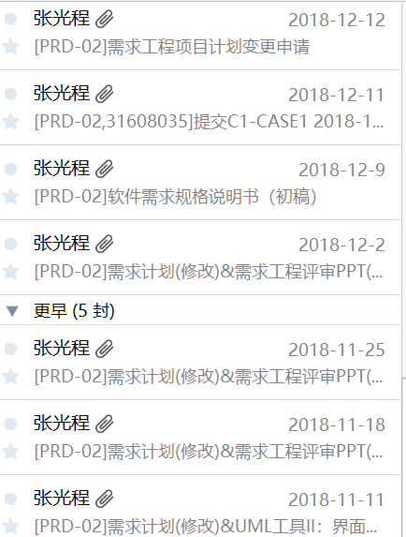
里程碑任务提交

Slide 6
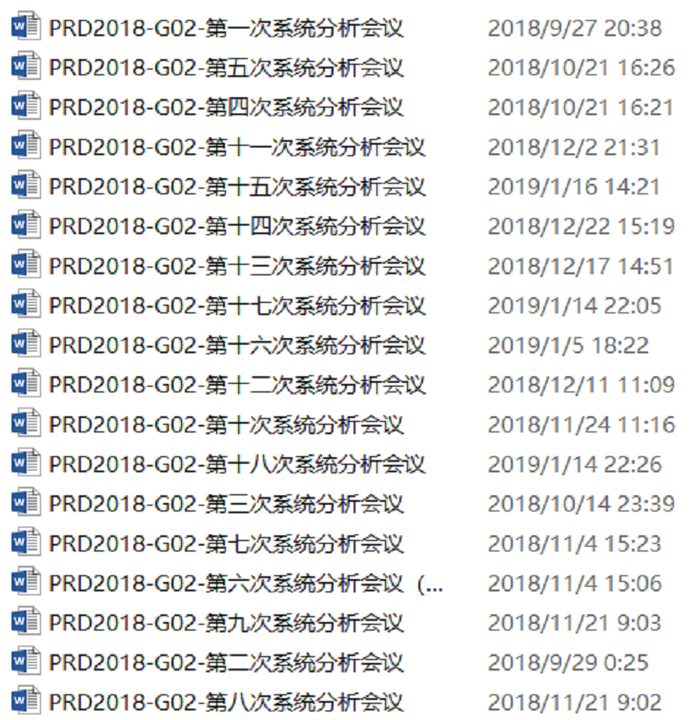
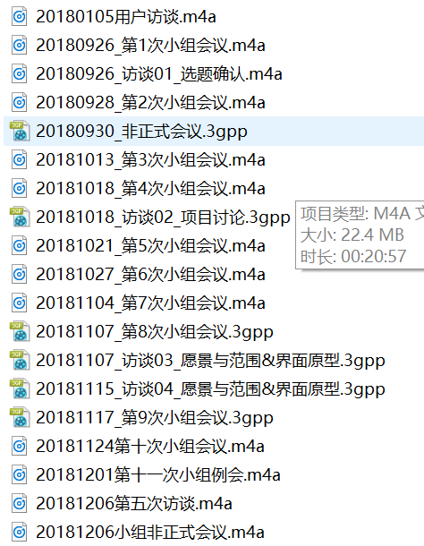
阶段项目会议

Slide 7
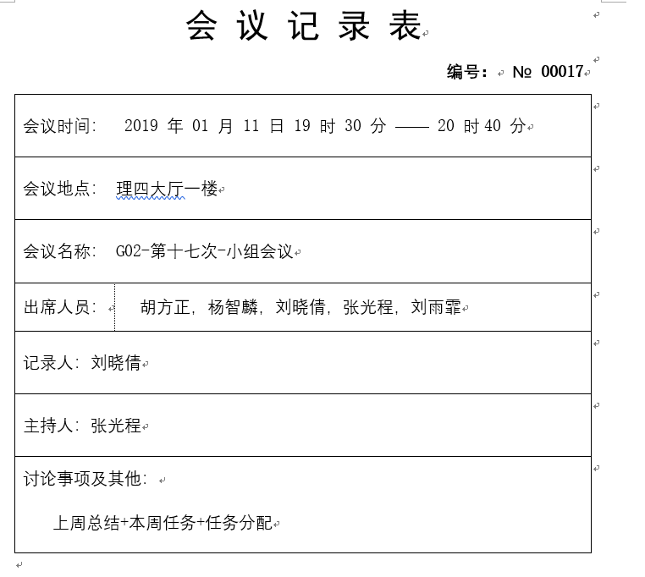
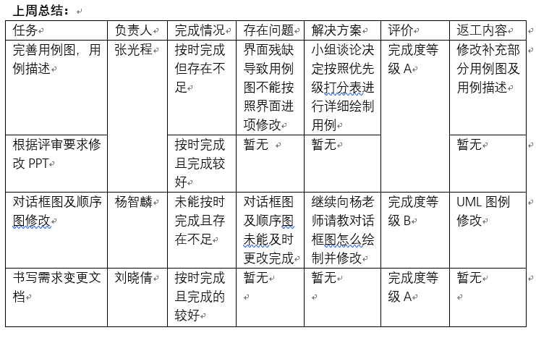
阶段项目会议

Slide 8
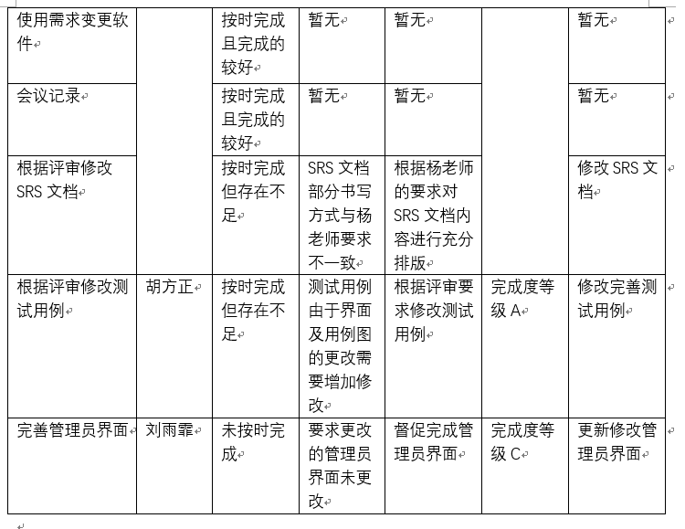
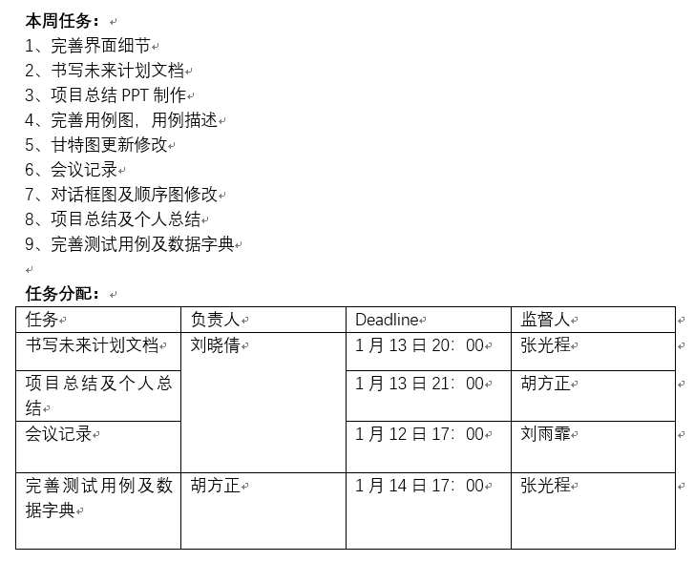
阶段项目会议

Slide 9
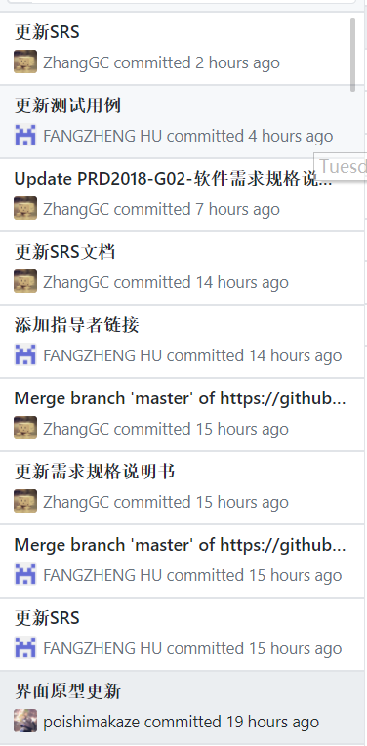
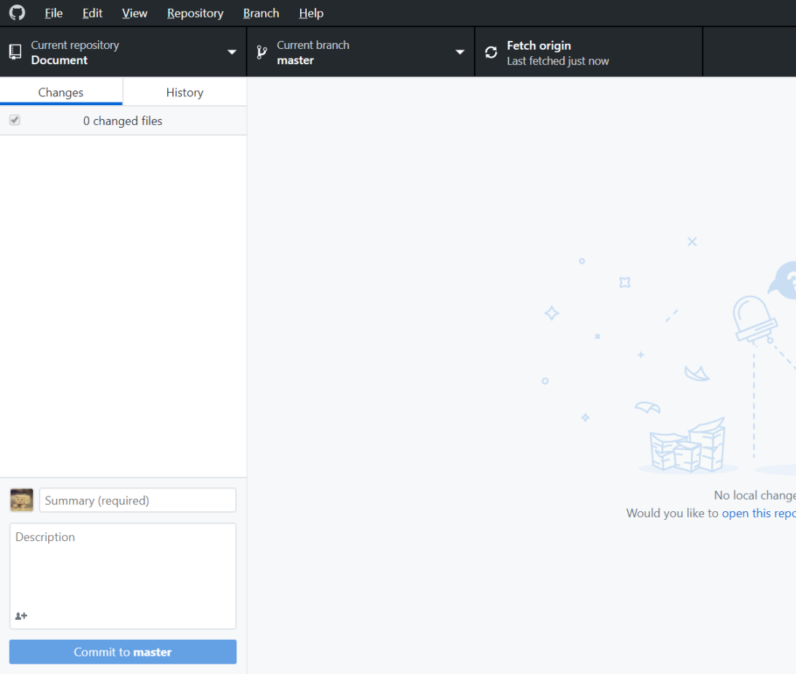
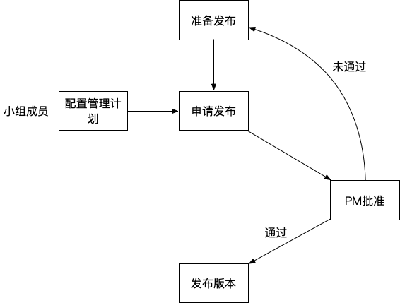
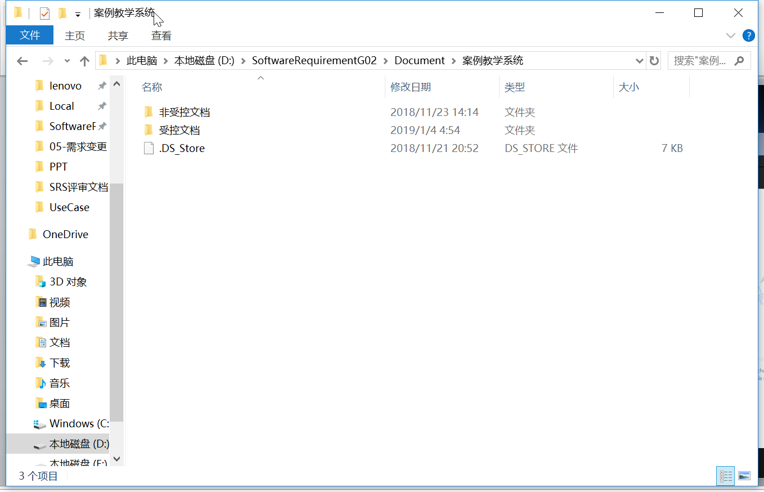
配置管理工具

Slide 10
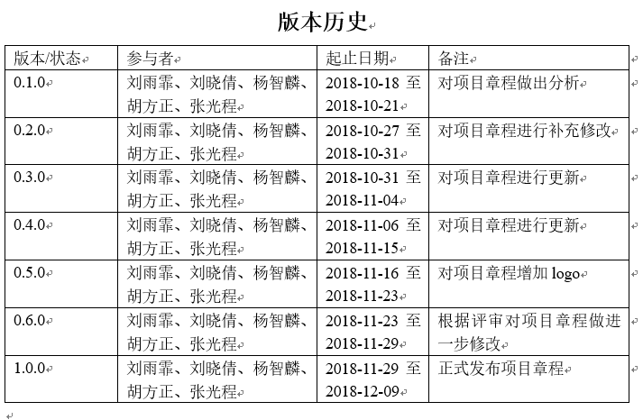
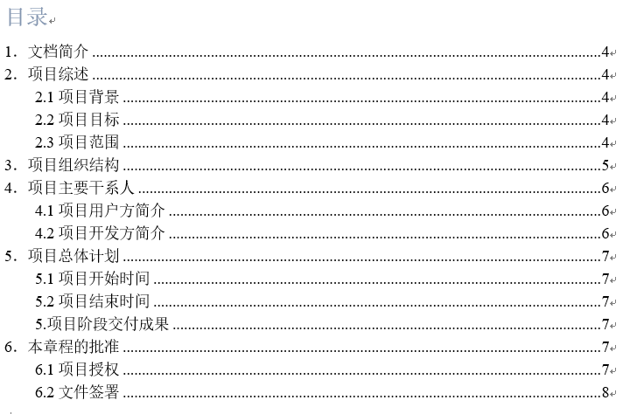
项目章程

Slide 11
项目概述
项目负责人：
PRD2018-G02
项目名称：
案例教学系统
Project Based Case Learning System
项目模型：
采用逆瀑布模型

Slide 12
项目里程碑
里程碑 | 开始时间 | 结束时间 | 交付成果
M0 | 2018/09/28 | 2018/09/30 | 《项目计划-初步》
M1 | 2018/10/13 | 2018/11/25 | 《项目可行性报告》
M2 | 2018/10/21 | 2018/11/26 | 《项目章程》、《项目总体计划》、《需求工程计划-初步》
M3 | 2018/10/23 | 2018/10/29 | 《质量保证计划》
M4 | 2018/10/21 | 2018/12/17 | 《需求工程计划》
M5 | 2018/12/17 | 2019/01/06 | 《需求规格说明书》
M6 | 2019/01/06 | 2019/01/08 | 《软件需求变更文档》
M7 | 2019/01/06 | 2019/01/14 | 《软件概要设计说明》
M8 | 2019/01/06 | 2018/01/14 | 《测试计划》 《安装部署计划》 《培训计划》 《系统维护计划》
M9 | 2019/01/07 | 2019/01/14 | 《项目总结报告》

Slide 13
项目干系人
用户方：
姓名 | 角色 | 办公地点 | 联系方式
杨枨 | 指导者及客户代表 | 理四506 | yangc@zucc.edu.cn
侯宏仑 | 客户代表 | 理四办公室 | ubilabs@zucc.edu.cn
陈铉文 | 开发代表 | 理四实验室 | 31601388@stu.zucc.edu.cn
蓝舒雯 | 学习者代表 | 寝室问源一637 | 17376509845
骆一辉 | 学习者代表 | 理四实验室 | 13567041998
陈佳敏 | 学习者代表 | 寝室问源一636 | 13566567970
姜森豪 | 游客代表 | 寝室求真二205 | 15988130219
陈栩 | 助教 | 寝室问源一636 | 31601341@stu.zucc.edu.cn
冯一鸣 | 助教 | 寝室弘毅一610 | 31601390@stu.zucc.edu.cn
陈妍蓝 | 助教 | 寝室问源一646 | 15858257692

Slide 14
项目干系人
开发方：
姓名 | 电话 | 微信号 | QQ | 邮箱
刘雨霏 | 19967306561 | l215680971 | 215680971 | 31601236@stu.zucc.edu.cn
杨智麟 | 15968128542 | yzl86228128 | 289575668 | 31601259@stu.zucc.edu.cn
刘晓倩 | 15988154533 | lxq15988154533 | 2894934602 | 31601381@stu.zucc.edu.cn
胡方正 | 13567797411 | hufzfzfzfz | 1154648074 | 31601391@stu.zucc.edu.cn
张光程（组长） | 15988133320 | To-some-where | 764310647 | 31608035@stu.zucc.edu.cn

Slide 15
实现环境
文档撰写及PPT制作：Microsoft Office Professional Plus 2010/2016
源码分析及修改：JetBrians PhpStorm （开发语言：PHP&JS）
配置管理：Git & GitHub Desktop
UML工具：StarUML，Microsoft Visio Premium 2010/2016
云服务器：阿里云服务器
数据库服务：MySQL
图片制作：Adobe PhotoShop
原型制作：HBuilder
E-R图制作：Sybase PowerDesigner

Slide 16
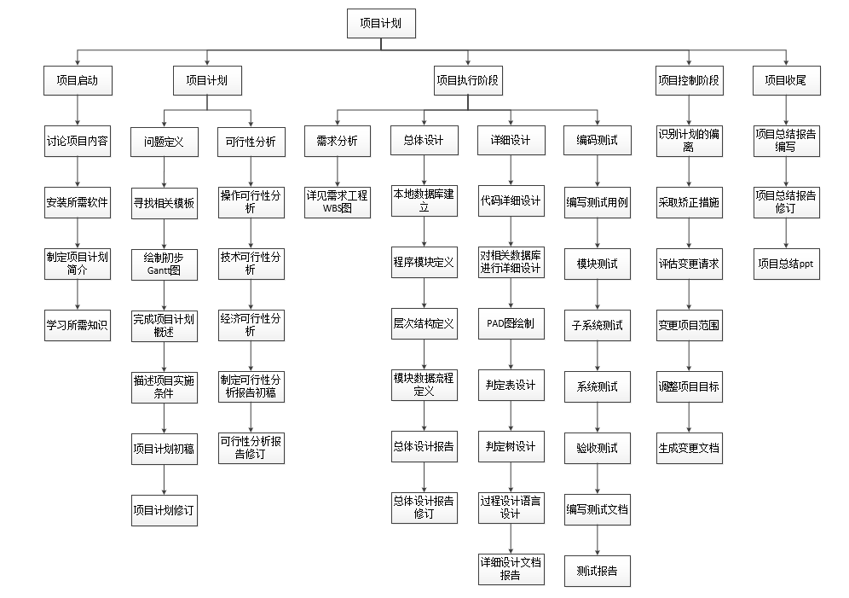
WBS图

Slide 17
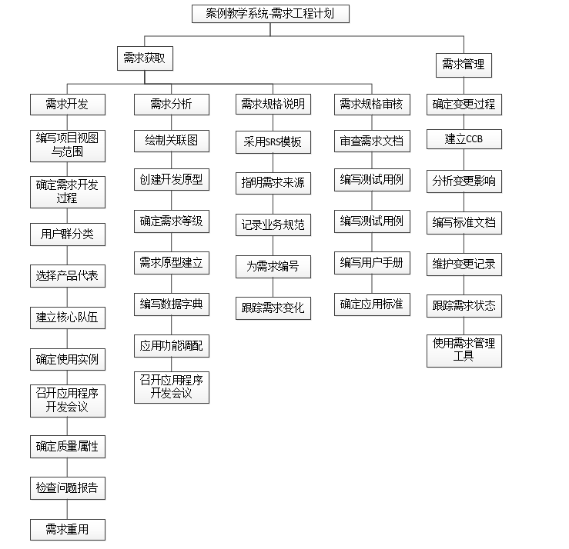
WBS图

Slide 18
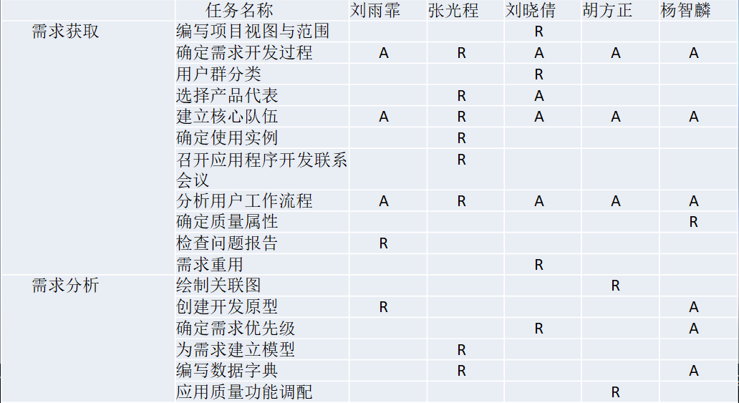
WBS表
A:审核
R:负责人

Slide 19
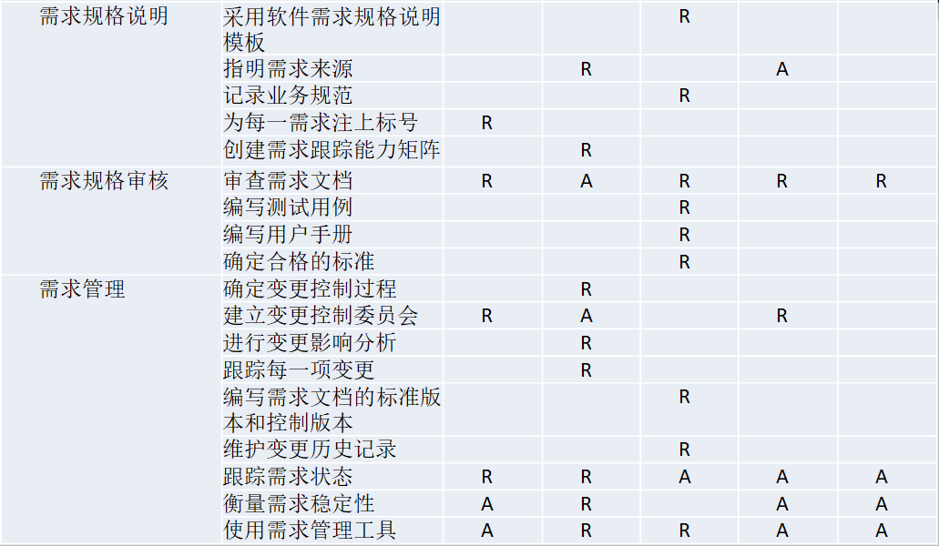
WBS表

Slide 20
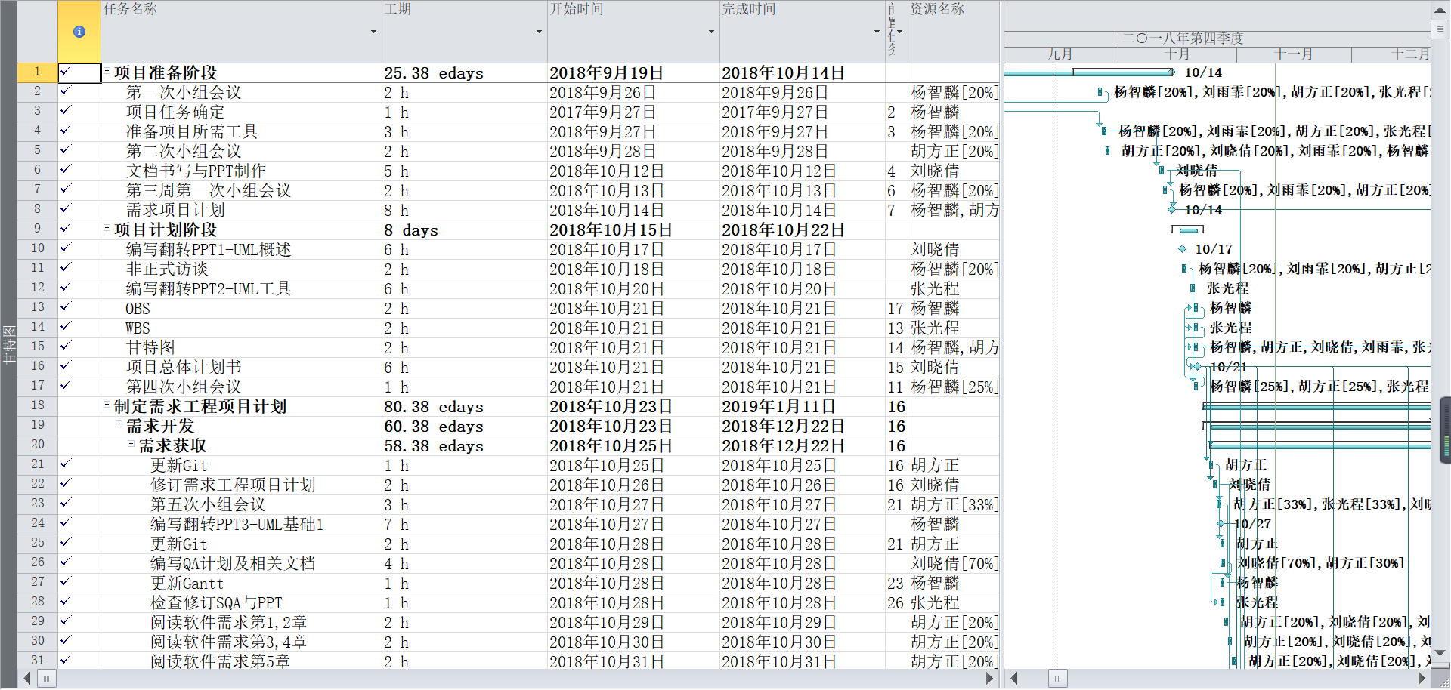
Gantt图
详细见附件

Slide 21
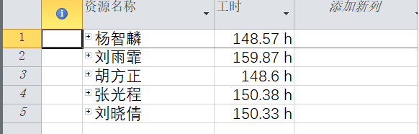
Gantt图
详细见附件

Slide 22
成本管理计划
2018年杭州社会平均标准时薪平均看(以一年20D/M*12M=240D，一天工作8小时为准)人均工资/小时 = 74318/240/8=38.7元/小时）
按IT行业1.5的权重，人均工资/小时 = 1.5*74318/240/8=58.05（元/小时）
项目总共120天，实际工作时间为每人平均140小时，需要40635元
软件使用无支出（使用的软件是开源的或是破解的）
项目需要借用一些服务器如阿里云服务器，半年租用价格为59元（学生价）
总计：40600-45500元

Slide 23
质量管理计划
质量目标：
1、确保各类客户提出的需求的可行性。
2、确保实现可行的所有需求。
3、确保没有理解错误客户需求。
4、确保按照需求实现的软件系统可以满足客户需求。
质量策略：
1、日常中，经常与客户联系，提高客户参与度。
2、需求开发过程中需要站在客户角度，协助质量指标和可能的风险。
3、对容易产生二义性的需求目标进行询问，确认顾客真实需求，保证需求文档不产生二义性。

Slide 24
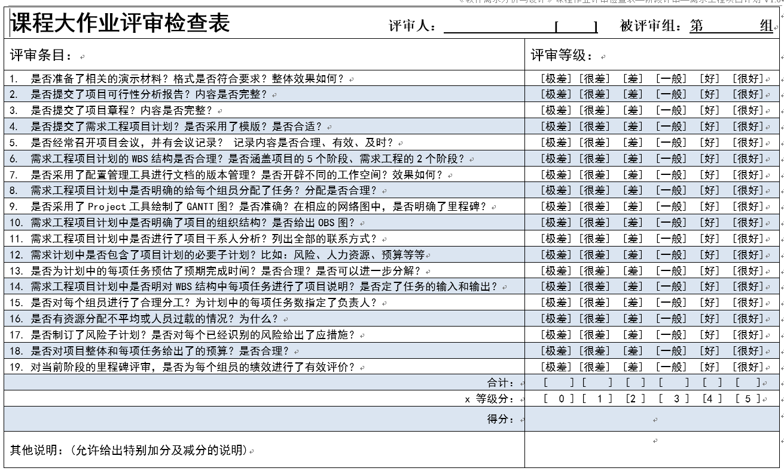
质量管理计划
质量策略：4、进行有关项目需求的评审。

Slide 25
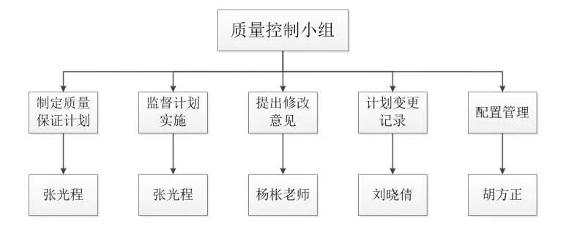
质量管理计划
质量控制小组：

Slide 26
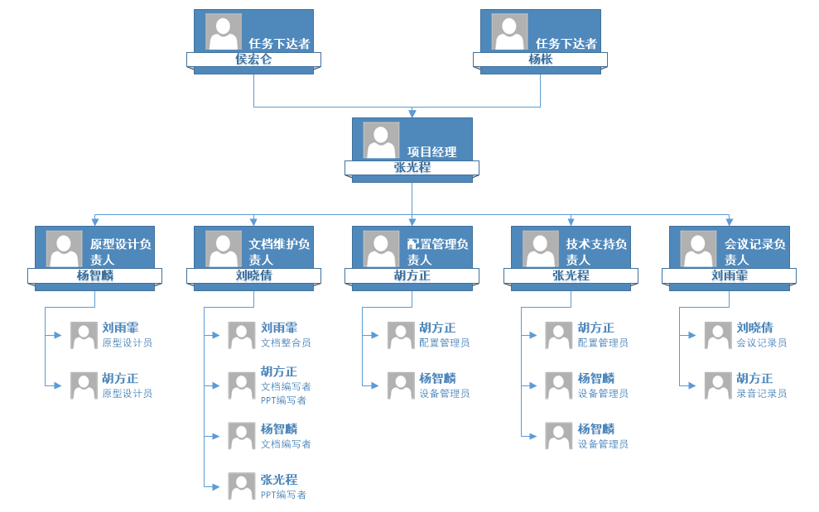
人力资源管理计划
OBS图：

Slide 27
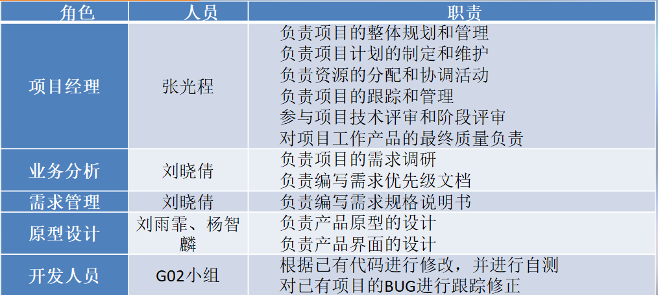
人力资源管理计划
项目职责：

Slide 28
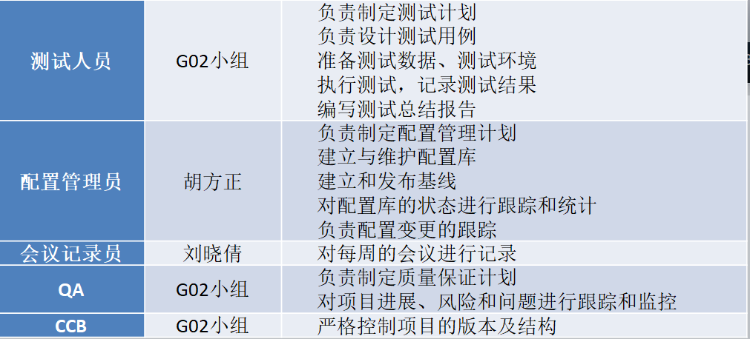
人力资源管理计划
项目职责：

Slide 29
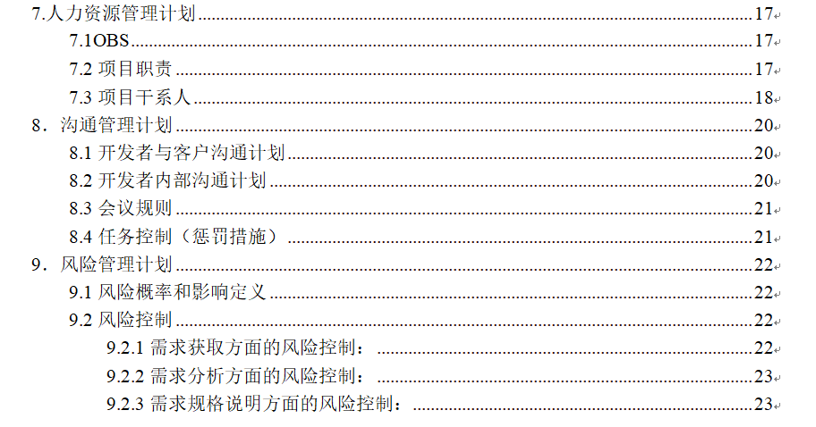
其他子计划
沟通管理计划
风险管理计划
配置管理计划
详细见附件——需求工程项目计划

Slide 30
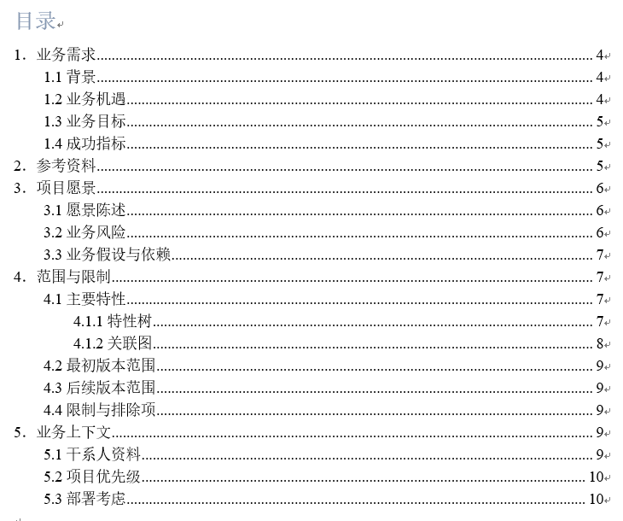
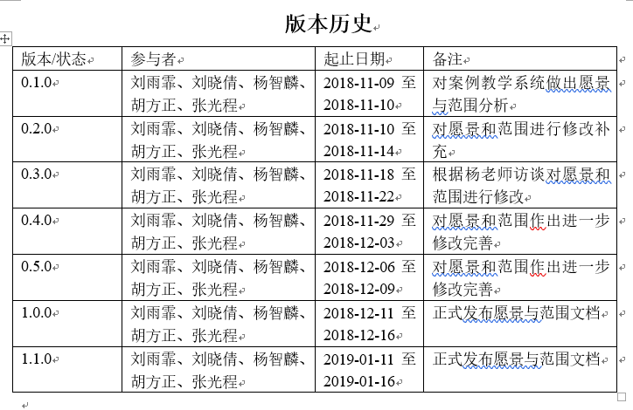
项目愿景

Slide 31
项目愿景
针对工程类项目实践不足的问题，我们建立了基于项目的案例教学系统，是以“Learning-by-Doing”为主要教学思想，以互联网+作为载体，融合案例教学法、项目教学法以及问题导向型学习法各种优点的学习系统。
该系统使用工程类案例作为实践资源，将一门课程通过一个项目化案例进行展示，以任务的形式进行推进，采用项目分工的形式，按照实际情况给每个项目设定了不同的角色，每个角色都分配给了相应的任务，学生通过角色的扮演来进行项目的学习，模拟真实项目的开展过程，从而进行体验式学习的教学方式，解决工程类实践性学科在教学过程中实践不足的问题。

Slide 32
项目愿景
基于项目的案例教学系统具有以下几个明显优势：
（1）学生可以扮演案例中的某个角色，根据其分配到的任务完成相应的工作和学习，与小组其他人员共同协作完成一个项目。学生通过在线学习可以了解到整个项目的流程，加深对理论知识的理解，提高项目实践能力。
（2）项目化的案例把项目分解成一个个任务，任务之间有相互的依赖关系，这比较像游戏中的一个个场景，增加了学习的趣味性，促进了学习体验。
（3）系统支持多个案例，只要符合其定义和规范的案例都可以用来学习，这为学生的学习创造了很好的环境。
（4）教师，以指导者的身份，可以随时跟踪、监控各个小组的项目情况，并可以方便的对项目进行讲评。

Slide 33
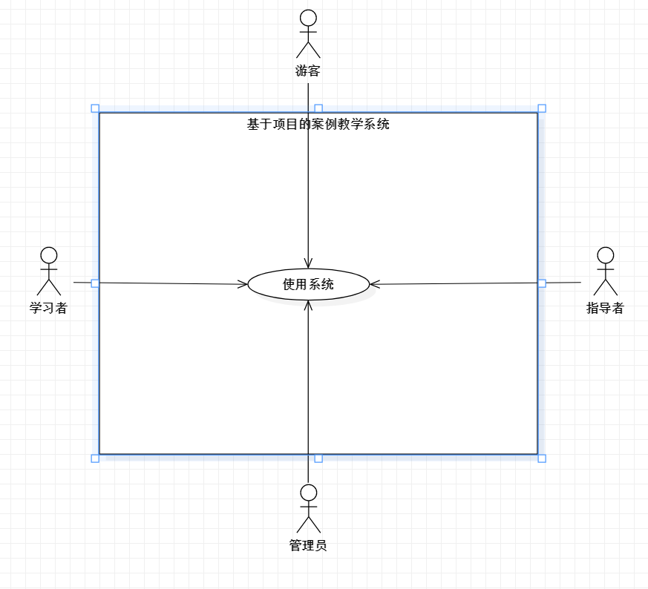
上下文图

Slide 34
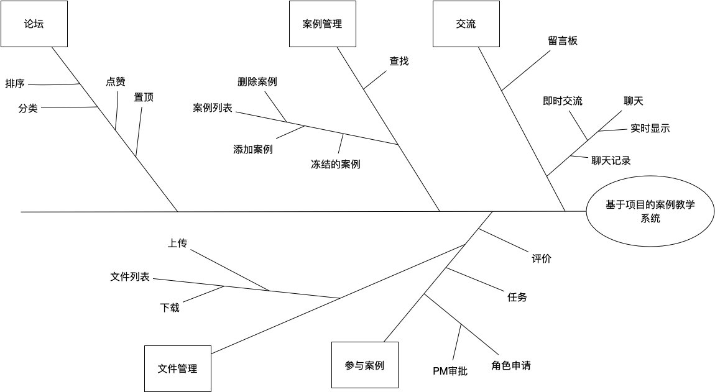
特性树

Slide 35
用户群分类
用户类别 | 用户代表 | 用户分类 | 用户级别 | 理由 | 职责 | 获利
客户 | 杨枨老师 | 直接用户 | 关键用户 | 杨枨老师作为项目下达者，清楚的知道项目内容及要求 | 提出自己对于系统界面风格和布局的要求，对系统应具备或已拥有的功能提出建议 | 最终项目成果的既得利益者
指导者代表 | 杨枨老师 | 直接用户 | 关键用户 | 杨枨老师是基于项目的案例教学系统的创建者，同时也是一位有着丰富经验的指导者，做教师用户代表可以清楚的反映教师用户的需求。 | 同需求分析师交流与沟通，提出教师方的需求，在开发过程中发现和总结存在的问题和弊端并审查最终结果。 | 完工的系统将尽可能的满足其关于教师用户方面的需求
管理员代表 | 陈尚辉 | 直接用户 | 关键用户 | 学长是杨老师为我们指定的，作为杨老师的研究生，能够帮助我们更好地分析系统，发现我们的不足并给与指导。 | 以管理员的身份提出需求并拟定好设计方案，发现过程中的问题并提出意见。 | 完工的系统将尽可能的满足其关于管理员用户方面的需求

Slide 36
用户群分类
学习者代表 | 骆一辉 | 直接用户 | 关键用户 | 作为本专业的学生，对该项目十分感兴趣，且约谈容易。 | 从学生的角度出发，共同探讨提出学生方的需求与对界面的要求。 | 完工的系统将尽可能的满足其关于学生用户方面的需求
学习者代表 | 蓝舒雯 | 直接用户 | 关键用户 | 作为常规项目的参与者，能从旁观的角度发现我们的问题，给出建议，且约谈容易。 | 从学生的角度同出发，共同探讨并提出学生方的需求与界面的要求。 | 完工的系统将尽可能的满足其关于学生用户方面的需求
学生代表 | 陈佳敏 | 直接用户 | 关键用户 | 作为同一个项目的竞争者、合作者，能更清楚的理解我们的项目，并给出专业的意见及建议，且约谈容易。 | 从学生的角度同出发，共同探讨并提出学生方的需求与界面的要求。 | 完工的系统将尽可能的满足其关于学生用户方面的需求
游客代表 | 姜森豪 | 直接用户 | 次要用户 | 作为还未接触该学科的学生，有一定的兴趣，能够提出建设性意见，扩大宣传且约谈容易。 | 以游客的角度总结游客方的需求并提出建议。 | 完工的系统将尽可能的满足其关于游客用户方面的需求

Slide 37
用户群分类
开发者代表 | 陈铉文 | 直接用户 | 关键用户 | 作为与我们做同一个项目的PM，能清楚的掌握项目中的难点，确定功能点能否实现 | 从开发者的角度出发，对于用户代表提出的要求进行审核，判断能否实现 | 最终项目成果的既得利益者

Slide 38
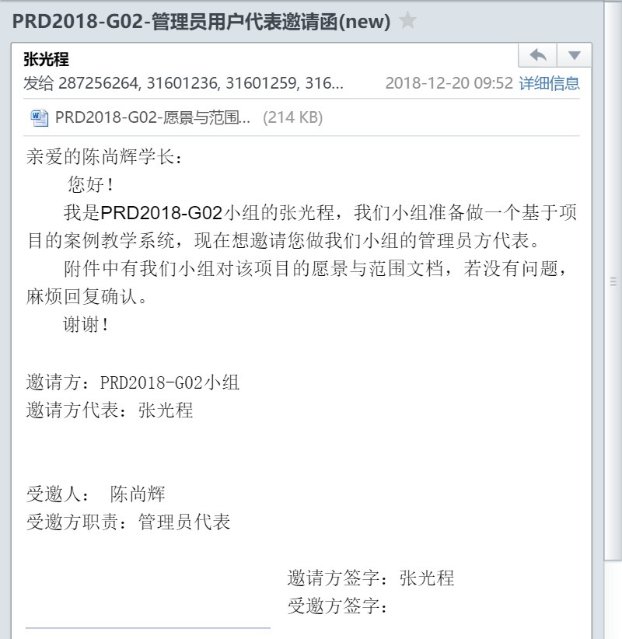
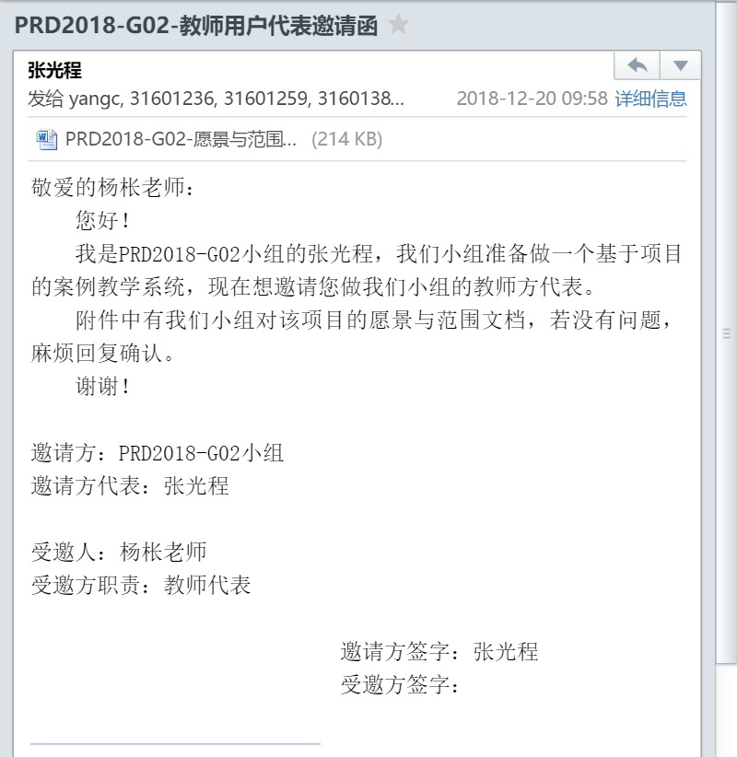
用户代表邀请函

Slide 39
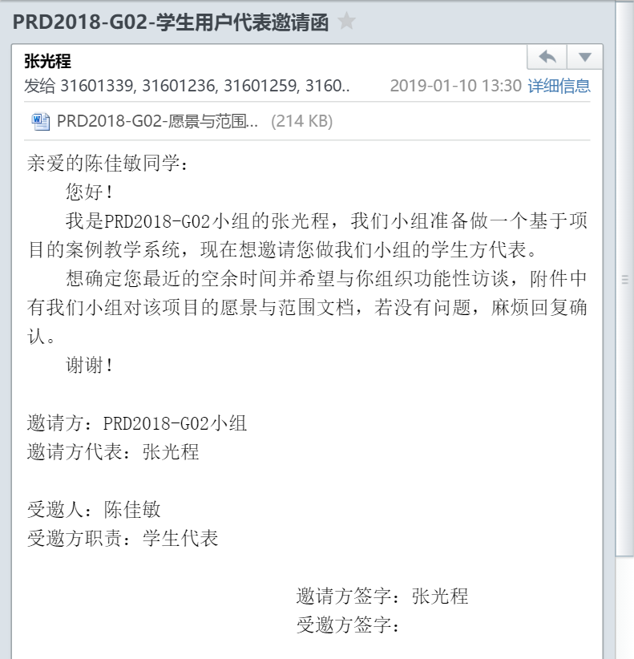

用户代表邀请函

Slide 40

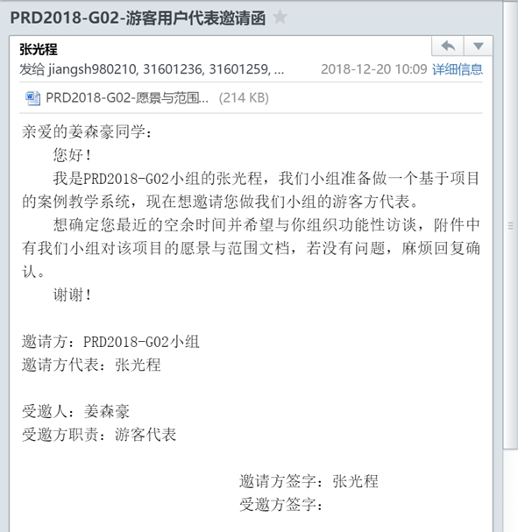
用户代表邀请函

Slide 41
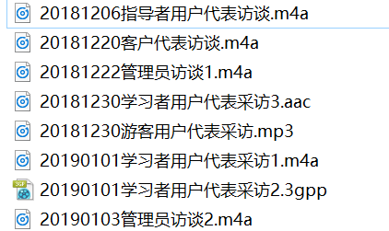
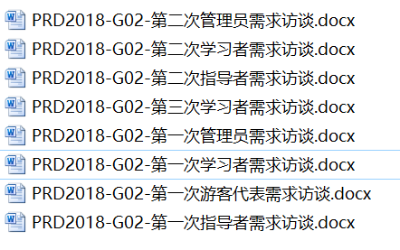
需求获取
访谈记录：

Slide 42
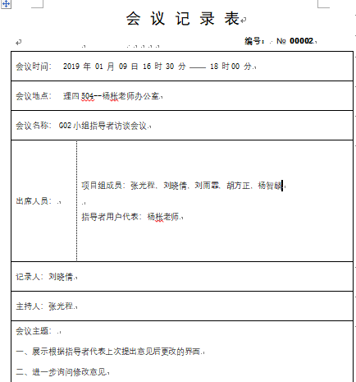
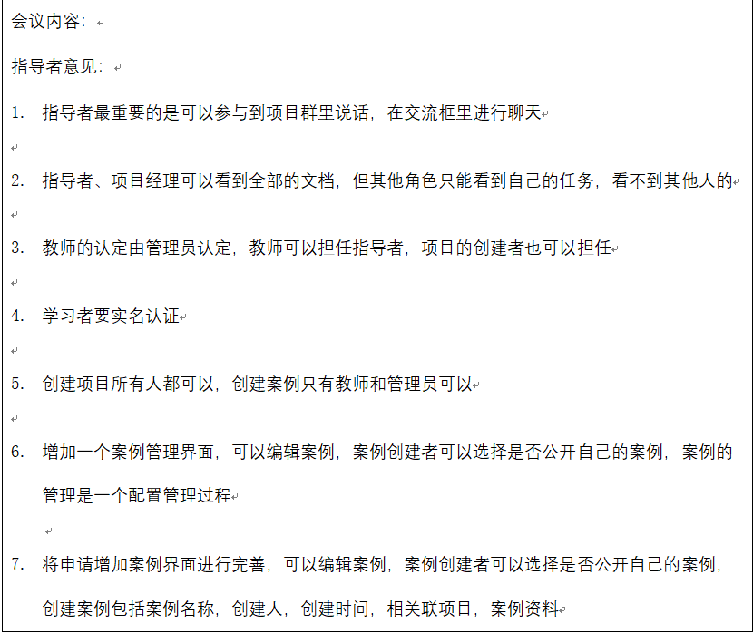
需求获取
访谈记录：

Slide 43
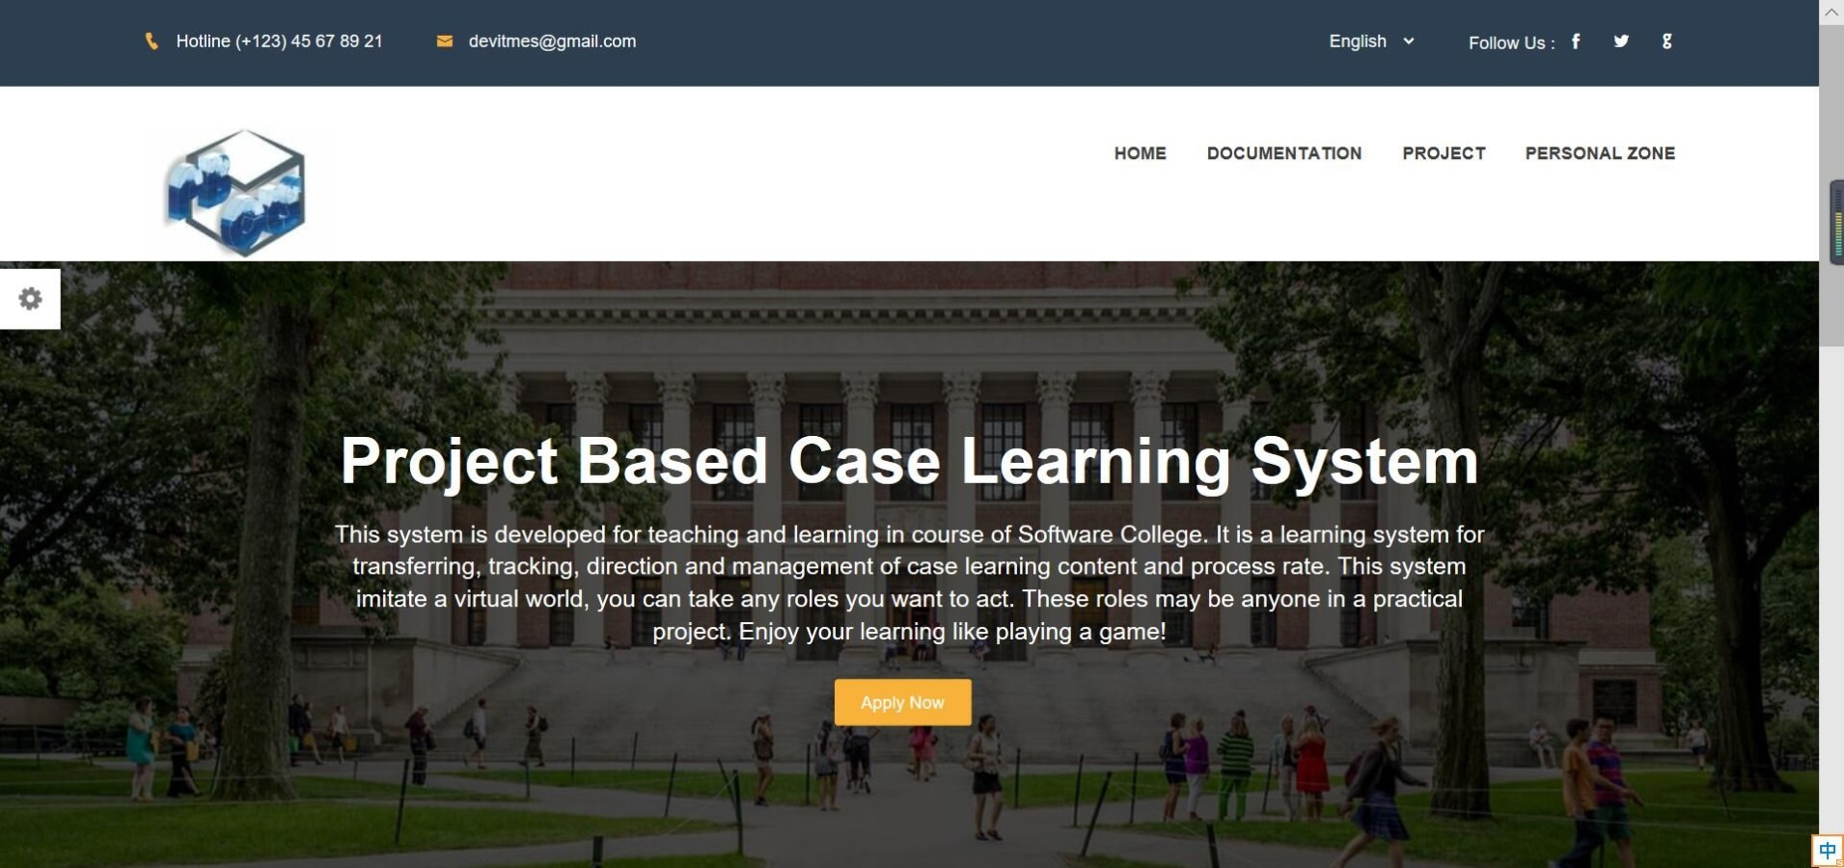
原型制作

Slide 44
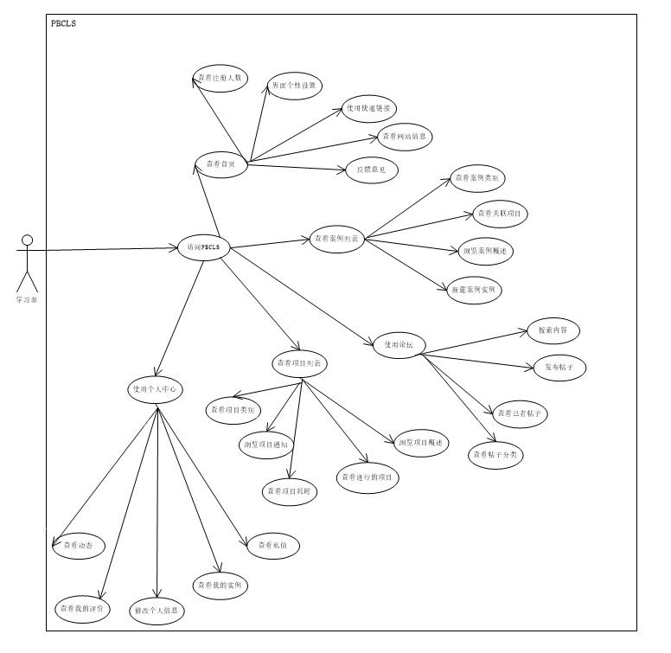
用例文档——总用例图

Slide 45
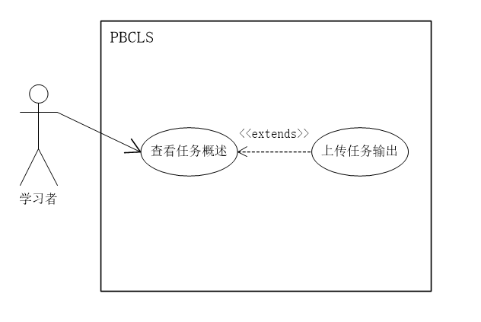
用例文档——用例图
学习者上传任务输出用例图
摘自PRD2018-G02-用例图与用例描述1.0
采用模板：ISO-9001
实用工具：Visio
总数：121

Slide 46
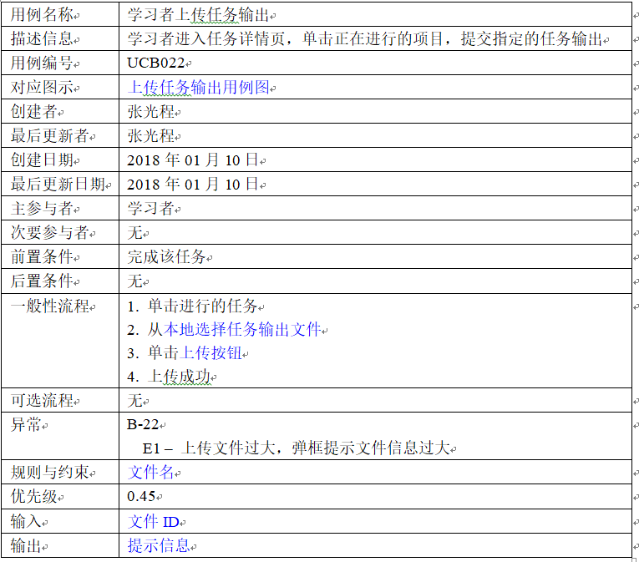
用例文档——用例描述
学习者上传任务输出用例描述
编码说明：
UCA0XX – 游客用例描述
UCB0XX – 学习者用例描述
UCC0XX – 指导者用例描述
UCD0XX – 管理员用例描述

Slide 47
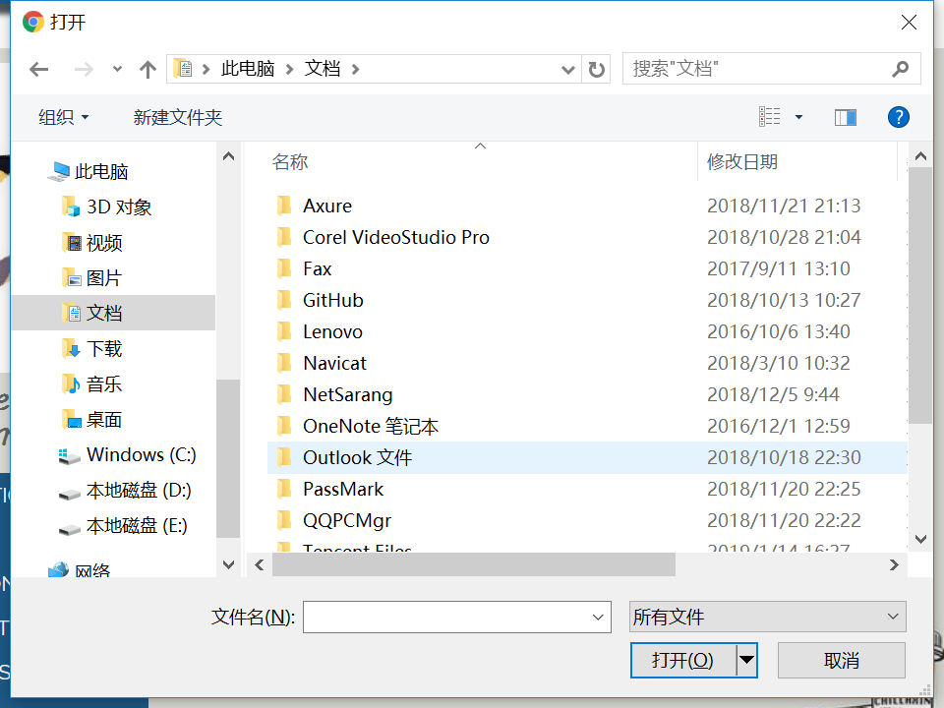
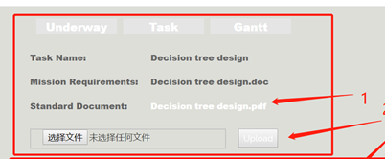
上传任务界面
用例文档——用户手册
上传任务输出页面
编号 | 动作 | 结果
1 | 查看任务信息 | 显示任务信息
2 | 单击说明文档 | 下载任务输入
3 | 单击上传文件 | 从本地选择任务输出
4 | 单击upload按钮 | 上传完成

Slide 48
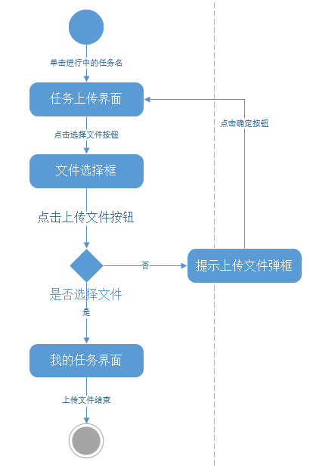
上传任务界面
用例文档——DM
上传任务输出对话框图

Slide 49
上传任务界面
非功能性需求
学习者用户代表：
1、界面简洁，美观
2、图标能够明确知道是用来做什么的
指导者用户代表：
1、网站字体大小要统一风格
2、确定选择全英文界面
管理员用户代表：
操作简单，功能窗口要明确

Slide 50
优先级描述
1、参与优先级打分的用户代表主要有：客户代表、游客代表、指导者代表、管理员代表、学习者代表。
2、用户代表负责为用例的相对收益、相对损失部分打分，项目经理负责为用例的相对风险打分，开发者代表为用例的相对成本打分，权重比例由客户代表（杨枨老师）提出。
3、利益表示“如果实现，给用户带来的利益”；损失表示“如果不实现，给用户带来的损失”；风险表示“如果实现，存在的技术风险”；费用表示“如果实现，需要产生的费用”；权重比例是各个用户分类在最后评分时的加权值。
4、优先级采用QFD算法。公式：优先级=（价值%）/（成本%+风险%）

Slide 51
优先级打分表
 | 相对收益 | 相对损失 | 相对成本 | 相对风险
相对权重 | 1 | 1 | 1 | 1
 | 客户代表 | 教师用户 | 学生用户 | 管理员用户 | 游客用户
相对权重 | 1.5 | 1.0 | 1.0 | 1.0 | 0.5

Slide 52
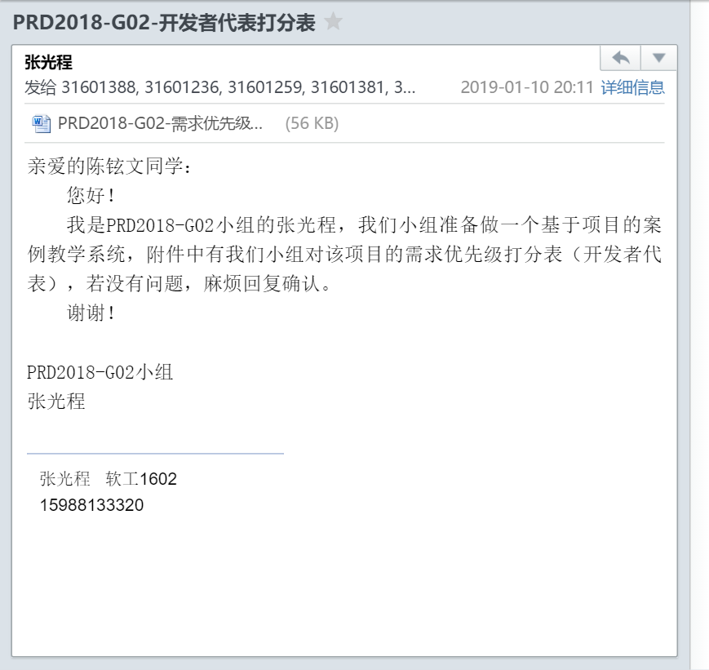
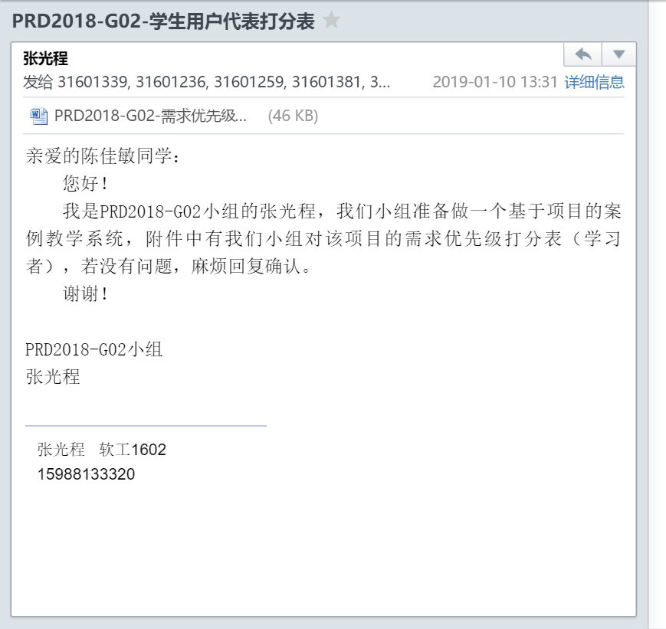
需求确认

Slide 53
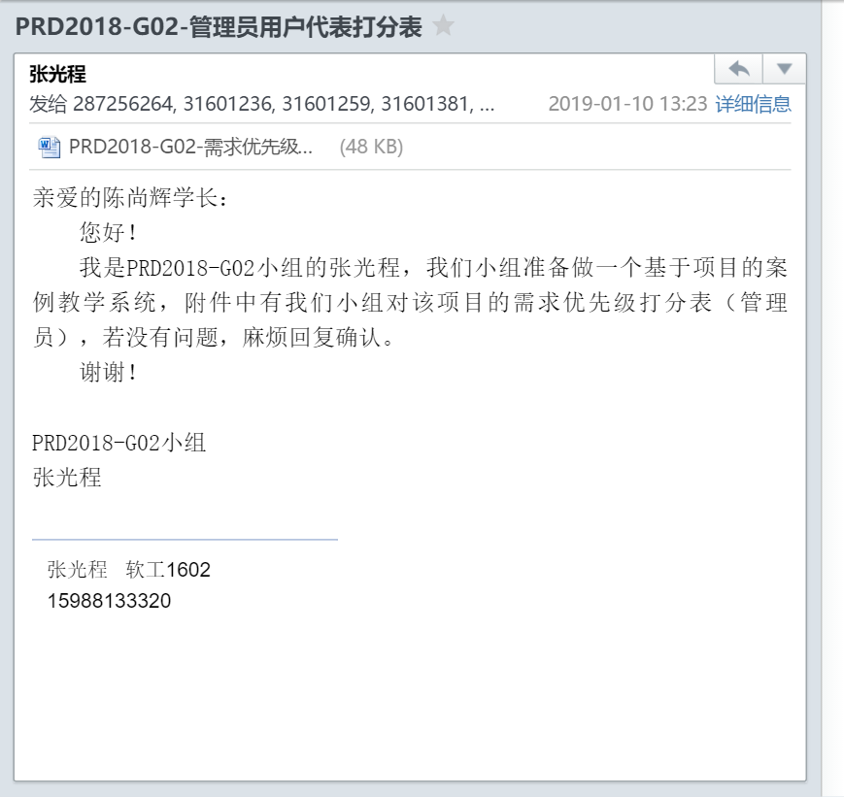

需求确认

Slide 54


需求确认

Slide 55

优先级打分表

Slide 56


JAD会议

Slide 57
JAD会议
1、案例只有管理员可以删除吗？
最后讨论结果为：管理员和创建者同样具有删除权力
2、删除案例之后历史记录是不是一起删除了？管理员希望一并删除，指导者不同意，认为删除之后同样能够点击历史记录查看当初做过的东西。
讨论结果为：案例的标准文档，相关联的项目需要保留

Slide 58


SRS文档

Slide 59

数据字典描述方法
数据来源：用例描述
描述方法：正则表达式

Slide 60

E-R图
详细见附件

Slide 61

运行环境
软件接口：

Slide 62

运行环境
硬件接口：

Slide 63

运行环境
通信接口：

Slide 64

测试用例
编码说明：
U0XX – 游客测试用例
L0XX – 学习者测试用例
T0XX – 指导者测试用例
A0XX – 管理员测试用例
采用模板：ISO-9001
主要测试方法：等价类划分和边界值法
总数：192个

Slide 65

用户手册
浏览案例列表
编号 | 动作 | 结果
1 | 鼠标单击Home | 返回到首页
2 | 鼠标单击Software Engineering | 折叠显示Software Engineering列表
2 | 单击Detailed Information | 跳转至案例关联的项目列表

Slide 66
性能要求
1、300名用户并发访问时客户端响应时间不超过1秒。
2、网站对任意合法的用户提供16小时使用，8:00-24:00正常开放，保证66.67%的时间可用。支持没有计算机使用经验、计算机使用经验较少及有较多计算机使用经验的用户均能方便地使用本系统， 本系统于每日02:00-04:00维护。

Slide 67
安全要求
1、权限控制
根据不同用户角色，设置相应权限，用户的重要操作都做相应的日志记录以备查看，没有权限的用户禁止使用系统的相应功能。
2、重要数据加密
所有涉及功能信息或个人身份信息的网络事务，都需进行加密操作。
3、数据备份
允许用户进行数据的备份和恢复，以弥补数据的破坏和丢失。
4、记录日志
本网站能够记录系统运行时所发生的所有错误，包括本机错误和网络错误。这些错误记录便于查找错误的原因。日志同时记录用户的关键性操作信息。

Slide 68


内部评审记录

Slide 69


课堂评审记录

Slide 70

SRS基线

Slide 71

需求链接
采用统御进行需求管理

Slide 72

需求跟踪矩阵
采用统御进行需求管理

Slide 73
CCB成员及职责
姓名 | 职位 | 联系方式 | 办公场所
陈铉文 | CCB主席 | 31601388@stu.zucc.edu.cn | 弘毅1-610
张光程 | CCB成员（评估者） | 31608035@stu.zucc.edu.cn | 求真2-205
杨智麟 | CCB成员（验证者） | 31601259@stu.zucc.edu.cn | 弘毅2-214
刘晓倩 | CCB成员（提交者） | 31601381@stu.zucc.edu.cn | 问源1-637
胡方正 | CCB成员（请求接收者） | 31601391@stu.zucc.edu.cn | 弘毅1-610
刘雨霏 | CCB成员（修改者） | 31601236@stu.zucc.edu.cn | 理四223

Slide 74
CCB成员及职责
CCB变更控制委员会：变更控制委员会针对某一具体项目决定是批准还是驳回提出的变更。
CCB主席：变更控制委员会主席，如果变更控制委员会未能达成一致，主席通常有最终决定权，针对每个变更请求确定评估人和修改人。
评估者：受CCB主席要求负责完成变更影响分析的人。
验证者：验证变更是否正确实现的人。
提交者：提交变更请求的人。
请求接受者：最初接收新提交变更请求的人。
修改者：针对批准的变更请求，负责完成产品修改的人。

Slide 75


CCB会议记录表

Slide 76




需求优先级评分和排序

Slide 77

对新需求的可行性分析
通过修改网页的源文件来进行语言的变更，在技术上是可行的，但要对所有网页进行修改工作量巨大，可能导致项目整体延期。且两种语言的界面表达可能存在歧义，以及英文单词长度较长，中文汉字长度较短，进而导致在切换语言时，选项长度不一致，也需要进行大量的调整。

Slide 78


需求变更申请报告

Slide 79

需求变化分析

Slide 80

对任务、工作量与进度的影响

Slide 81

变更结果告知

Slide 82

界面确认——高保真
项目前期开发时无需考虑移动端应用开发，但后期开发时可纳入考虑范围

Slide 83

后续计划安排

Slide 84
Team Building
团建 | 时间 | 内容 | 目的 | 效果
第一次 | 2018-10-06 | 洪涛烤肉 | 成员联络感情 | 很好，小组人员彼此熟悉
第二次 | 2018-11-17 | 中大银泰海底捞 | 评审结束，放松心情，为下一阶段准备 | 很好，大家对下一阶段充满信心
第三次 | 2019-01-03 | 惟学炸鸡外卖 | 熬夜加油 | 不错，努力干活
第四次 | 2019-01-15 | 惟学炸鸡外卖 | 熬夜加油 | 不错，努力干活

Slide 85



Team Building

Slide 86

Team Building

Slide 87
项目总结—费用
项目 | 费用
张光程的工时 | 150.39小时
刘晓倩的工时 | 150.33小时
胡方正的工时 | 148.6小时
杨智麟的工时 | 148.57小时
刘雨霏的工时 | 159.87小时
Team Building费用 | 489元
阿里云服务器 | 49元
CSDN会员 | 89元
惟学通宵费用 | 376元

Slide 88
项目总结—工作评价
成员 | 评价
张光程 | 作为项目经理在项目中比较能把握整体项目的走向以及清楚项目的细节，但缺乏一定的主见，存在下不定主意的行为。存在工作分配不当导致项目返工的情况，增加了大家的工作时间。
刘晓倩 | 对项目认真负责,能用客观的眼光看待项目，真实记录每一个会议，对于项目中存在的问题能直接向项目经理咨询沟通，但工作偶尔也会出错，存在问题但能够及时修正。总体工作效率较高，团队意识较强。
胡方正 | 十分认真努力，做了很多纯粹带有工作量的活，同时又附有专研精神，是我们正规的配置管理员，对我们的配置管理十分负责，性格十分地开朗，具有主见，有自己的一套做事标准。
刘雨霏 | 作为我们的界面设计人员，她十分努力，对这个项目比较负责，界面风格令老师很满意，还创造性的选择英文来实现界面。但是界面采用H5进行书写，容易导致熬夜加班。
杨智麟 | 作为我们的绘图人员，能够实时更新甘特图，对存在的不足也能够及时改正，后期的UML图例也十分认真负责，虽然并不完美但是总能进行修改完善，不足之处就是工作时有拖延，需要PM 进行提醒。

Slide 89
项目总结—问题分析
问题 | 分析
组员间的冲突 | 由于需求不清晰引起，没有做好充分的访谈记录
实际情况与计划在时间上的偏差比较大 | 项目经验不足，关键里程碑设置不够合理
前期找不到最新的版本 | 文件在微信群中随意滚动，没有完善配置管理系统
各种文档补丁较多，打的都比较晚 | 没有完善评审机制
部分会议空洞，无意义 | 一开始制定的例会时间不能够满足所有成员到齐的条件，随后做了调整。

Slide 90
项目总结报告—经验教训
1、明确小组内部规定与准则，设立奖惩措施能够督促小组成员.
2、按照杨老师的时间规划进行组内时间管理，与杨老师进度一致，不能拖延.
3、组内评审必不可少，小组成员要严格按照打分表进行评审，不能随意敷衍了事，评审后要进行会议记录且及时进行修改
4、工作情况及时更新到Git上，方便大家查看.
5、当断则断，出现比较大的问题时，及时向杨老师反映并寻求解决方案，小组成员讨论后由PM下达指令.

Slide 91
项目总结报告—个人总结
PRD2018-G02-张光程-项目总结
PRD2018-G02-刘晓倩-项目总结
PRD2018-G02-刘雨霏-项目总结
PRD2018-G02-杨智麟-项目总结
PRD2018-G02-胡方正-项目总结

Slide 92
具体实现
1、整理需求文档，明确开发的内容（负责人：张光程）
2、组织人员进行培训，包括前端开发（HTML5 + CSS + JavaScript）和后端开发（负责 人：刘雨霏，杨智麟）
3、深入理解瀑布模型的开发过程，明确开发里程碑（负责人：刘晓倩）
4、使用Git进行版本更新和管理（负责人：胡方正）
5、购买云服务器进行安装部署（负责人：胡方正）

Slide 93

具体实现
Gantt图展示

Slide 94
分工明细
人员 | 工作内容
刘晓倩 | 主要负责整合SRS及其他文档，辅助制作WBS
胡方正 | 主要负责测试用例书写，编写数据字典，PPT审核
刘雨霏 | 主要负责制作界面原型，辅助制作用户手册
张光程 | 主要负责用例文档，用户手册和需求跟踪矩阵制作，制作答辩PPT
杨智麟 | 主要负责绘制对话框图，修改甘特图，辅助更新SRS

Slide 95
项目总结报告—绩效考评
 | 工作态度 | 工作量 | 完成时间 | 完成质量 | 合作沟通 | 总计
胡方正 | 91 | 95 | 91 | 94 | 93 | 92.8
刘晓倩 | 92 | 94 | 89 | 93 | 92 | 92
刘雨霏 | 88 | 96 | 84 | 92 | 90 | 90
杨智麟 | 86 | 93 | 88 | 90 | 88 | 89
张光程 | 90 | 91 | 86 | 89 | 86 | 88.4

Slide 96
文献参考

Slide 97
参考文献
[1] 《软件需求（第三版）》 清华大学出版社 Karl Wiegers Joy Beatty
[2] 《IT项目管理（第八版）》 机械工业出版社 凯西•施瓦尔贝
[3] 《PMBOK指南（第五版）》电子工业出版社 Project Management Institute
[4] 《软件需求规格说明书》模板 2018年12月30号 19:20
https://wenku.baidu.com/view/78c4f24cf56527d3240c844769eae009581ba233.html
[5] 《基于项目的案例教学系统》硕士论文
https://github.com/SoftwareRequirtmentsG02/PRD2018-G02/tree/master/%E6%A1%88%E4%BE%8B%E6%95%99%E5%AD%A6%E7%B3%BB%E7%BB%9F/%E9%9D%9E%E5%8F%97%E6%8E%A7%E6%96%87%E6%A1%A3/%E8%AE%BA%E6%96%87
2019年1月15日

Slide 98
Thank You
汇报人：G02

